Slide 1
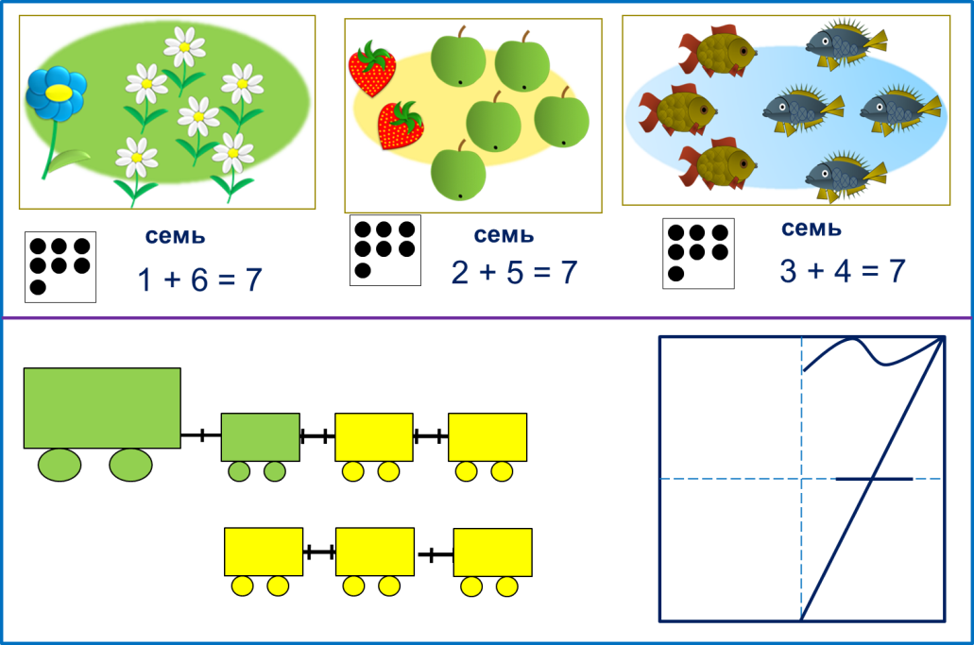



«Моя математика» 1 класс
Урок 38
Тема урока: «Число семь. Цифра 7»
Советы учителю.
Презентация к уроку составлена на основе заданий, расположенных в учебнике. Рекомендую открыть учебник на странице с данным уроком, прочитать задания и просмотреть их в данной презентации в режиме демонстрации.
Внимание!
Некоторые задания можно выполнять интерактивно. Например, продолжить ряд, сравнить или вставить пропущенные числа. Для этого презентацию надо перевести в режим редактирования.

Slide 2
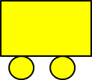
Урок 38. Число семь. Цифра 7
МАТЕМАТИКА
1. Помоги Пете ответить на вопросы.
Сколько вагонов было?
Сколько стало?
7
7
1
Составьте выражение к рисунку: 6 + 1 =
1
2
3
4
1
2
3
4
5
6
7
6

Slide 3










Урок 38. Число семь. Цифра 7
МАТЕМАТИКА
2. Сколько точек надо нарисовать Пете на последней карточке?
? Сколько всего вагонов? Какой по счёту последний?
Внимание!
Данное задание можно выполнять интерактивно. Во время демонстрации навести курсор на «лишнюю» фигуру до появления ладошки. Кликнуть!

Slide 4



Урок 38. Число семь. Цифра 7
МАТЕМАТИКА
3. Назови число предметов на каждой карточке.
семь
семь
семь
1 + 6 = 7
2 + 5 = 7
3 + 4 = 7
! Число семь записывают знаком - цифрой 7.

Slide 5

Урок 38. Число семь. Цифра 7
МАТЕМАТИКА
5. Какие равенства можно записать к рисункам?
Вправо - плюс
+1
1
2
3
4
5
6
Внимание!
Данное задание можно выполнить интерактивно.
Для этого презентацию надо перевести в режим редактирования.
1
2
3
4
5
6
7
+
-
=
7

Slide 6
Урок 38. Число семь. Цифра 7
МАТЕМАТИКА
5. Какие равенства можно записать к рисункам?
Вправо - плюс
+1
1
2
3
4
5
6
7
ПРОВЕРЬ!
1
2
3
4
5
6
7
+
-
=
7

Slide 7
Урок 38. Число семь. Цифра 7
МАТЕМАТИКА
5. Какие равенства можно записать к рисункам?
Влево - минус
-1
1
2
3
4
5
7
Внимание!
Данное задание можно выполнить интерактивно.
Для этого презентацию надо перевести в режим редактирования.
1
2
3
4
5
6
7
+
-
=
7

Slide 8
Урок 38. Число семь. Цифра 7
МАТЕМАТИКА
5. Какие равенства можно записать к рисункам?
Влево - минус
-1
1
2
3
4
5
6
7
ПРОВЕРЬ!
1
2
3
4
5
6
7
+
-
=
7

Slide 9
Урок 38. Число семь. Цифра 7
МАТЕМАТИКА
6. Прочитай неравенства, которые составил Вова. Помоги ему исправить ошибки.
1
2
3
4
5
6
7
1 < 7
2 < 7
7 > 3
7 < 6
7 > 5
Внимание!
Данное задание можно выполнить интерактивно.
Для этого презентацию надо перевести в режим редактирования.
>
<

Slide 10
Урок 38. Число семь. Цифра 7
МАТЕМАТИКА
6. Прочитай неравенства, которые составил Вова. Помоги ему исправить ошибки.
1
2
3
4
5
6
7
1 < 7
2 < 7
7 > 3
7 < 6
7 > 5
>
<
ПРОВЕРЬ!

Slide 11



Урок 38. Число семь. Цифра 7
МАТЕМАТИКА
7. Помоги ребятам записать к их рисункам числовые равенства.
7
7
7
1
+
6
=
7
2
+
5
=
7
3
+
4
=
7
6
+
1
=
7
5
+
2
=
7
4
+
3
=
7
7
-
1
=
6
7
-
2
=
5
7
-
3
=
4
7
-
6
=
1
7
-
5
=
2
7
-
4
=
3
Внимание!
Данное задание можно выполнить интерактивно. Для этого презентацию надо перевести в режим редактирования.
1
1
1
1
1
1
1
1
1
1
1
1
1
1
1
1
1
1
1
1
1
1
1
1
2
2
2
2
2
2
2
2
2
2
2
2
2
2
2
2
2
2
2
2
2
2
2
2
3
3
3
3
3
3
3
3
3
3
3
3
3
3
3
3
3
3
3
3
3
3
3
3
4
4
4
4
4
4
4
4
4
4
4
4
4
4
4
4
4
4
4
4
4
4
4
4
5
5
5
5
5
5
5
5
5
5
5
5
5
5
5
5
5
5
5
5
5
5
5
5
6
6
6
6
6
6
6
6
6
6
6
6
6
6
6
6
6
6
6
6
6
6
6
6
7
7
7
7

Slide 12
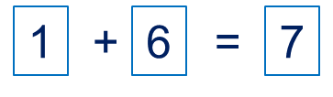
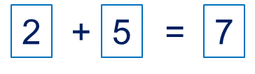
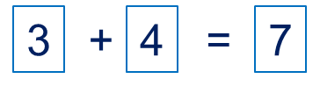
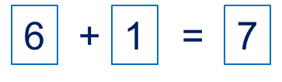
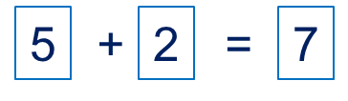
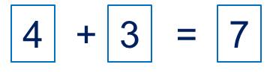
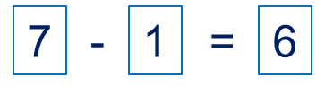
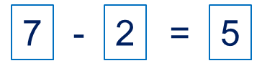
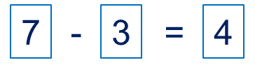
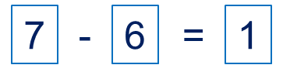
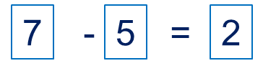
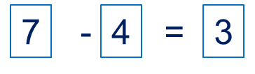
Урок 38. Число семь. Цифра 7
МАТЕМАТИКА
7. Помоги ребятам записать к их рисункам числовые равенства.
7
7
7
1
+
6
=
7
2
+
5
=
7
3
+
4
=
7
6
+
1
=
7
5
+
2
=
7
4
+
3
=
7
7
-
1
=
6
7
-
2
=
5
3
-
3
=
4
7
-
6
=
1
7
-
5
=
2
7
-
4
=
3
ПРОВЕРЬ!
Notes:
Актуализация знаний Работа с числовым рядом

Slide 13
Урок 38. Число семь. Цифра 7
МАТЕМАТИКА
7. Помоги ребятам записать к их рисункам числовые равенства.
7
7
7
1
+
6
=
7
2
+
5
=
7
3
+
4
=
7
6
+
1
=
7
5
+
2
=
7
4
+
3
=
7
7
-
1
=
6
7
-
2
=
5
7
-
3
=
4
7
-
6
=
1
7
-
5
=
2
7
-
4
=
3
• Расскажи о числе семь:
7
7
7
7
7
7
1
6
2
5
3
4
4
3
5
2
6
1
Notes:
Актуализация знаний Работа с числовым рядом

Slide 14
Урок 38. Число семь. Цифра 7
МАТЕМАТИКА
8. Преврати записи Кати в верные равенства.
5 + 2 = 7
7 – 1 = 6
3 + 4 = 7
7 – 5 = 2
5 + 2 = 7
7 – 4 = 3
1
2
3
4
5
6
7
1
3
4
5
6
7
2
7
7
Внимание!
Данное задание можно выполнить интерактивно.
Для этого презентацию надо перевести в режим редактирования.

Slide 15
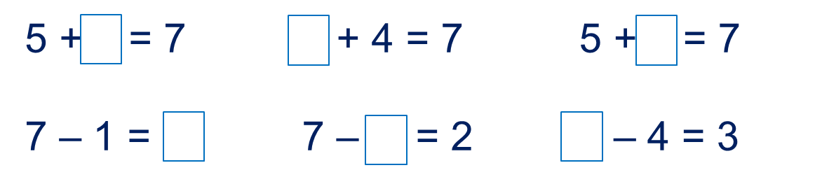
Урок 38. Число семь. Цифра 7
МАТЕМАТИКА
8. Преврати записи Кати в верные равенства.
1
1
3
3
4
4
5
5
6
6
7
2
7
2
7
7
ПРОВЕРЬ!

Slide 16
МАТЕМАТИКА
Спасибо!

